Slide 1
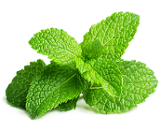
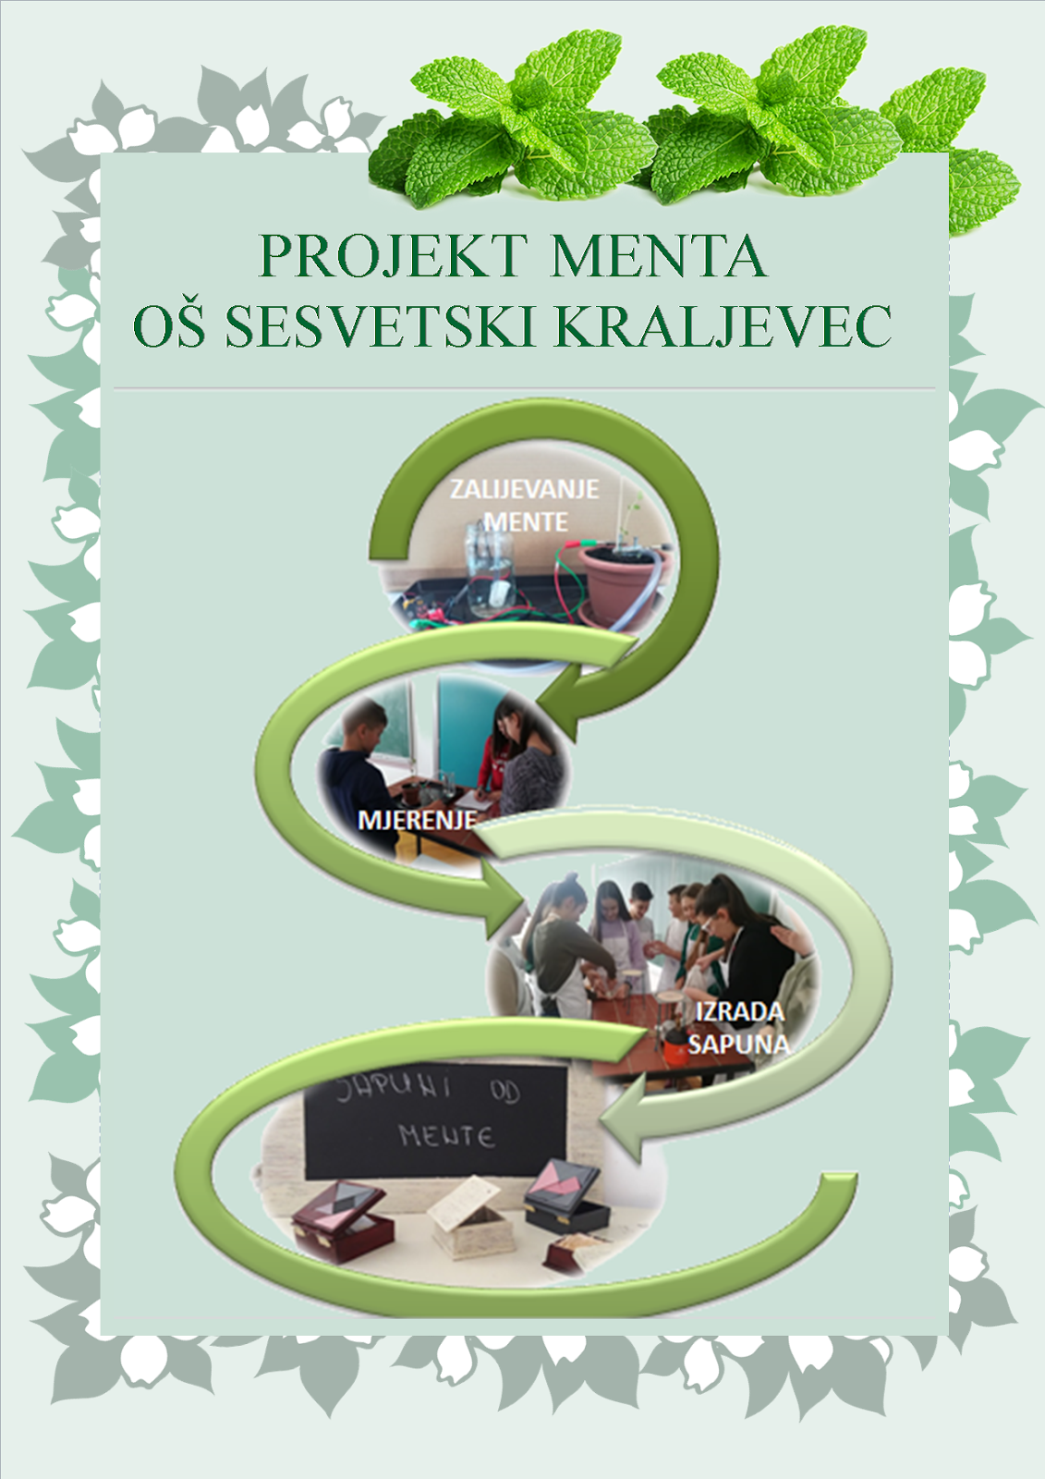
PAMETNO ZALIJEVANJE MENTE
OŠ Sesvetski Kraljevec
Školska 10, Sesvetski Kraljevec, Zagreb
travanj, 2018.

Slide 2
SUDIONICI U PROJEKTU:
učenici 6. i 8. razreda OŠ Sesvetski Kraljevec, Zagreb
Sanja Bimbi, prof. (matematika i informatika)
Andreja Habek, prof. (informatika)
Sanja Ljubičić, prof. (tehnička kultura)
Nikolina Štiglić, prof. (biologija i kemija)

Slide 3
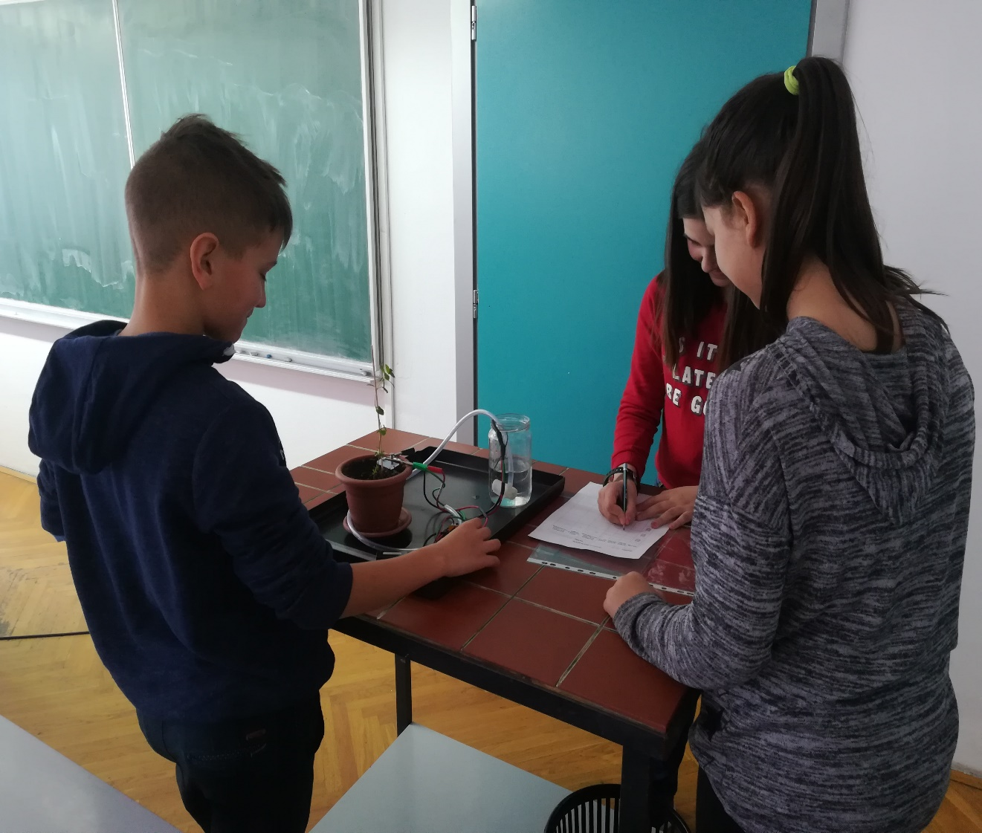
ETAPA - PRAĆENJE RASTA BILJKE MENTE – METVICE
PERIOD: od 12.2.2018. do 27.3.2018.
SUDJELOVALI: učenici 6.a,b,c,d,e
razreda
OPIS: Učenici šestih razreda su pet tjedana svakodnevno pratili vrijeme izlaska i zalaska Sunca te mjerili visinu biljke mente i vlažnost tla. Dobivene podatke bilježili su u tablice.
Slika 1: Mjerenje vlažnost tla Micro:bit-om

Slide 4
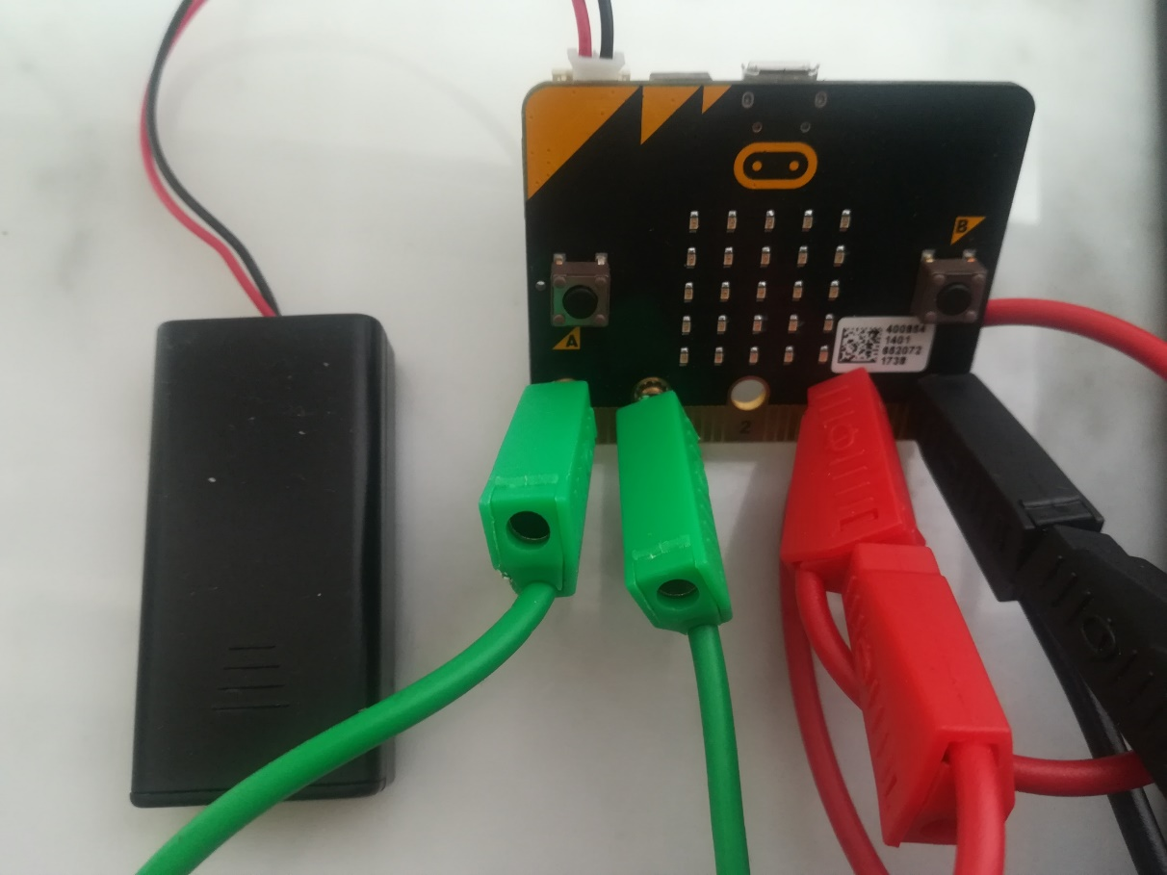
Za mjerenje vlažnosti tla i zalijevanje biljke učenici su koristili senzore spojene na Mikro: bit i set za zalijevanje
Pritiskom na tipku A učenici su izmjerili vlažnost tla te u tablicu zabilježili vrijednost.
Ukoliko je vlažnost tla pala ispod unaprijed određene granične vrijednosti učenici su pritiskom na tipku B aktivirali pumpu te zalili biljku. Nakon 15 minuta učenici su izmjerili i u tablicu zabilježili vlažnost tla.
B
A
Slika 2: Mikro:bit

Slide 5
Plan zalijevanja:
1. tjedan mjerenja (učenici 6.a razreda): zalijevali su biljku mentu kad je vlažnost tla pala ispod 90.
2. tjedan mjerenja (učenici 6.b razreda) zalijevali su biljku mentu kad je vlažnost tla pala ispod 80.
3. tjedan mjerenja (učenici 6.c razreda): zalijevali su biljku mentu kad je vlažnost tla pala ispod 80.
4. tjedan mjerenja (učenici 6.d razreda): zalijevali su biljku mentu kad je vlažnost tla pala ispod 90.
5. tjedan mjerenja (učenici 6.e razreda): zalijevali su biljku mentu kad je vlažnost tla pala ispod 80.

Slide 6
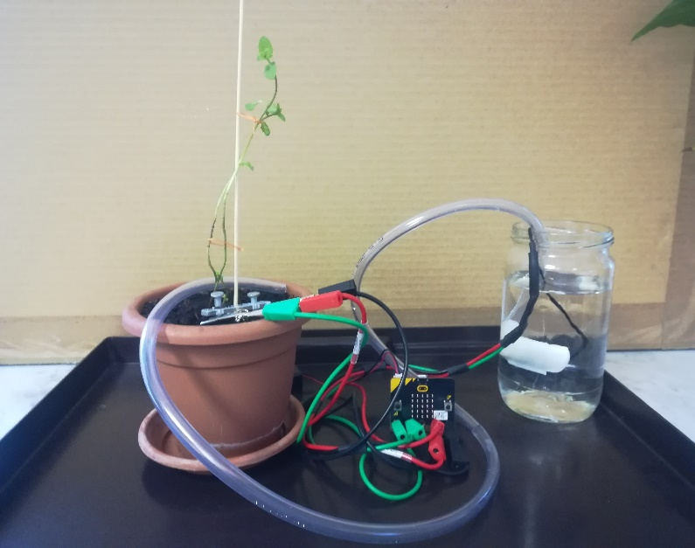
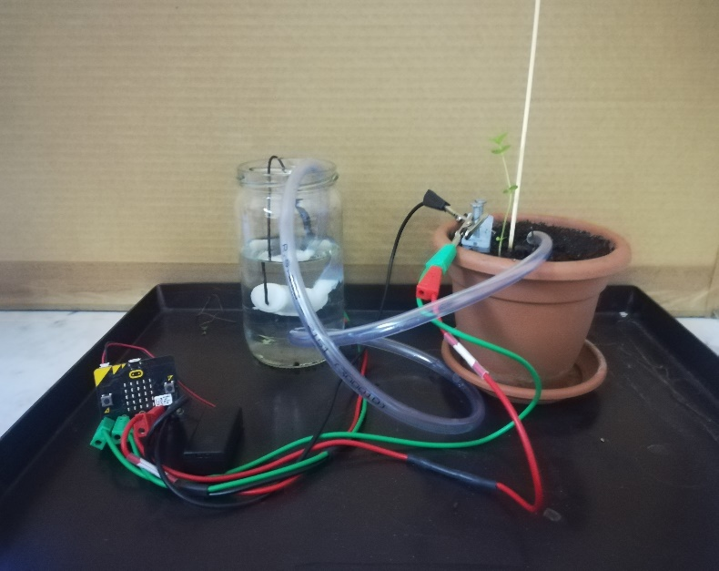
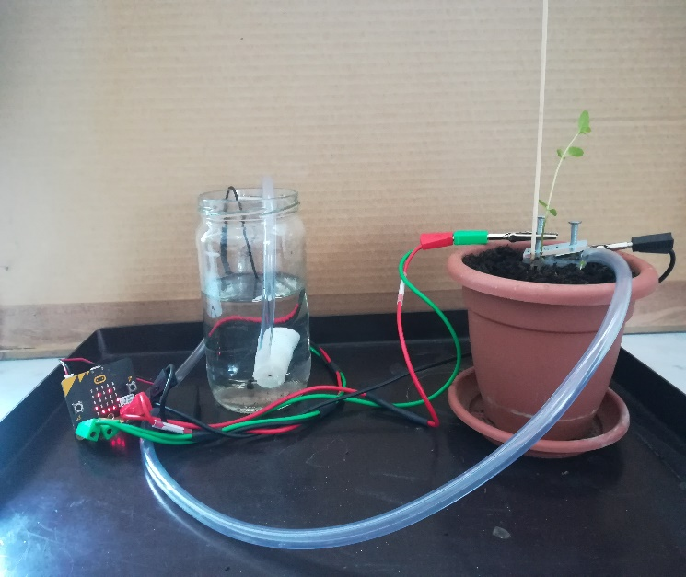
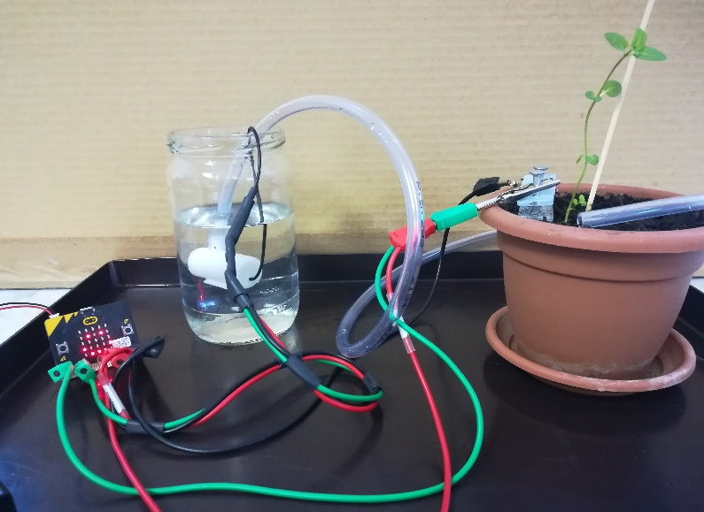
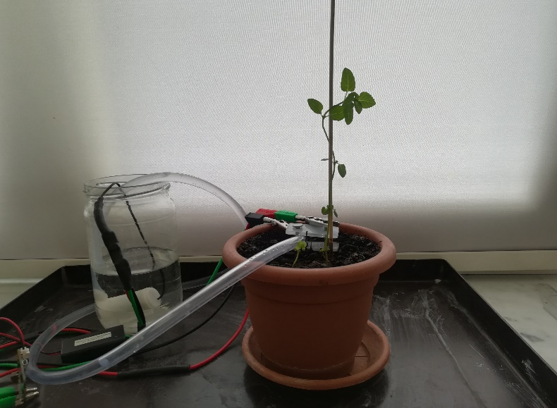
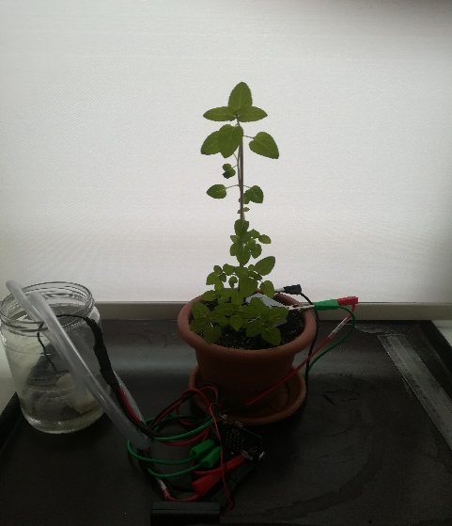
12.2.2018. 19.2.2018. 26.2.2018.
5.3.2018. 12.3.2018. 9.4.2018.

Slide 7
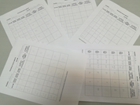
Slika 3: Tablice praćenja rasta biljke cvjetnjače

Slide 8
2. ETAPA - ANALIZA I OBRADA PODATAKA
PERIOD: od 19.3.2018. do 9.4.2018.
SUDJELOVALI: učenici 6. razreda (Ema Barudžija, Sara Malić, Matej Marković, Ivan Pavić).
OPIS: Nakon nekoliko tjedana promatranja rasta biljke mente učenici 6. razreda, na dodatnoj nastavi iz Matematike, su dobili nekoliko zadataka. Prvi zadatak je bio grafički po danima prikazati: vlažnost tla, zalijevanje i visinu biljke. Za grafičko prikazivanje podataka odabran je program Excel.

Slide 9
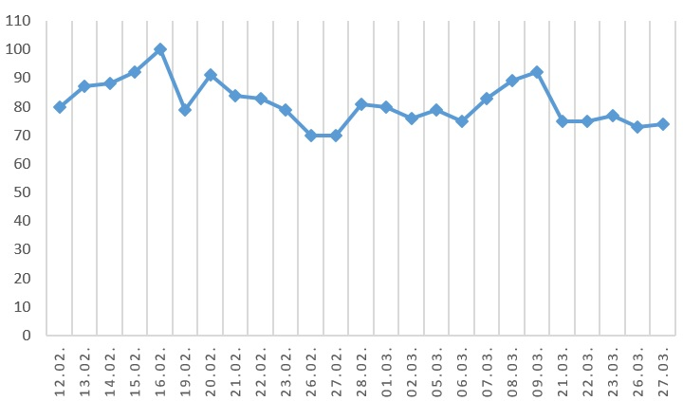
vlažnost tla
Za prikazivanje vrijednosti vlažnosti tla prije zalijevanja koristili smo linijski dijagram. Iz dijagrama možemo iščitati kako je maksimalna vlažnost tla bila 16.2. (100), a minimalna 26.2. i 27.2. (70).
Dijagram 1 – vlažnost tla

Slide 10
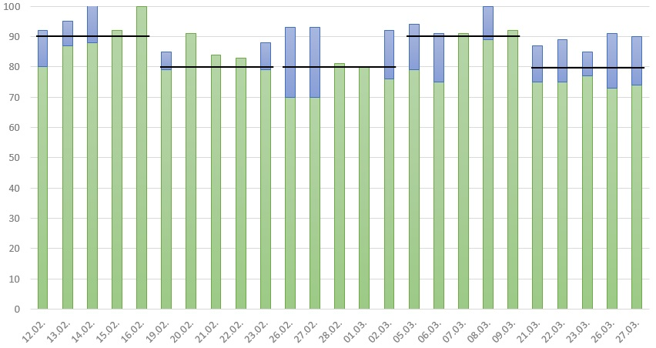
b) zalijevanje biljke
Za prikazivanje dana kada smo zalijevali biljku, a kada ne koristili smo stupčasti dijagram. Zeleni dio stupca označava vlažnost tla prije zalijevanja, a plavi dio stupca vlažnost tla nakon zalijevanja. Crni pravci označavaju graničnu vrijednost vlažnosti tla koju smo uzimali kao vrijednost koja će nam odrediti treba li biljku mentu zaliti ili ne.
Dijagram 2 – vlažnost tla

Slide 11
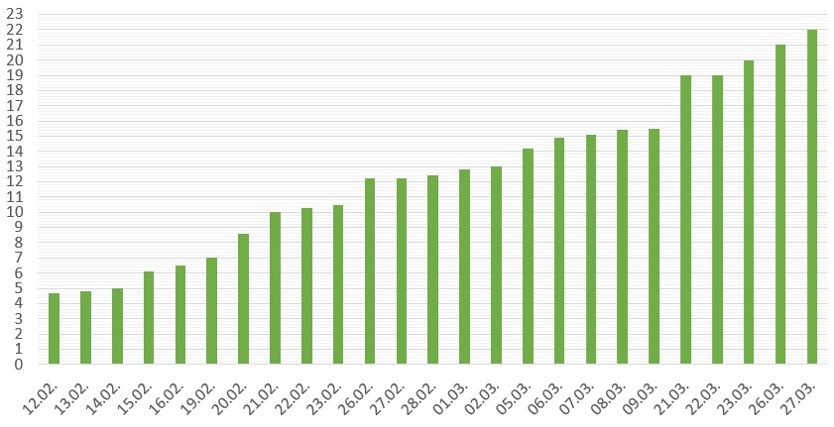
c) visina biljke
Za uspoređivanje rasta mente također smo koristili stupčasti dijagram. Analizom dijagrama možemo vidjeti kako je visina biljke mente na kraju naših mjerenja iznosila 22 cm.
Dijagram 3 – rast mente

Slide 12
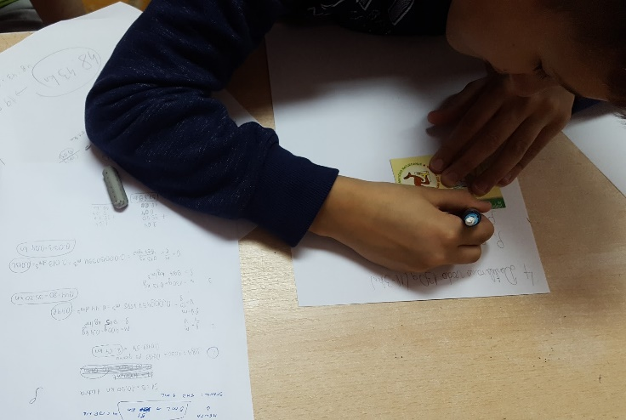
Naš sljedeći zadatak je bio izračunati koliko je ukupno potrebno za proizvodnju jednog sapuna. Smjesa od koje su učenici na dodatnoj nastavi iz Kemije proizveli sapun se sastojala od natrijevog hidroksida, maslinovog ulja, mente i destilirane vode. Uz malu pomoć učiteljice (budući da se ovdje moralo koristiti i znanje sedmog razreda), učenici su došli do sljedećih podataka:
Natrijev hidroksid: 54 g (2.64 kn)
Maslinovo ulje: 400 g (35.20 kn)
Menta: 1 ml (10.20 kn)
Destilirana voda: 130 g (0.39 kn)
Slika 4: Matematička obrada podataka
Zaključak: za izradu 19 sapuna je potrebno 48.43 kune iz čega slijedi da je cijena izrade jednog sapun približno 2.55 kune.

Slide 13
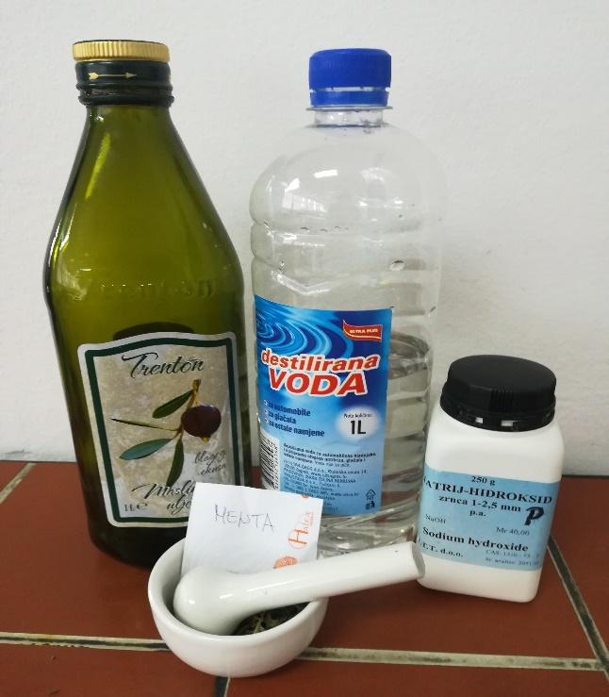
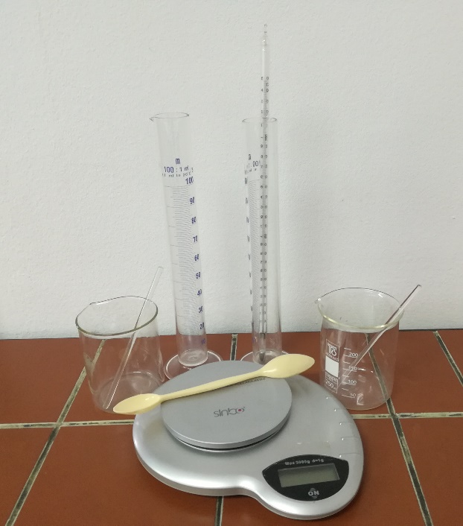
3. ETAPA - IZRADA PRIRODNIH SAPUNA S MENTOM
PERIOD: 23.2.2018.
SUDJELOVALI: učenici 8. razreda na Dodatnoj nastavi kemije
OPIS: Na dodatnoj nastavi kemije učenici su izrađivali prirodni sapun s mentom.
potrebne kemikalije
b) potreban pribor i kemijsko posuđe

Slide 14
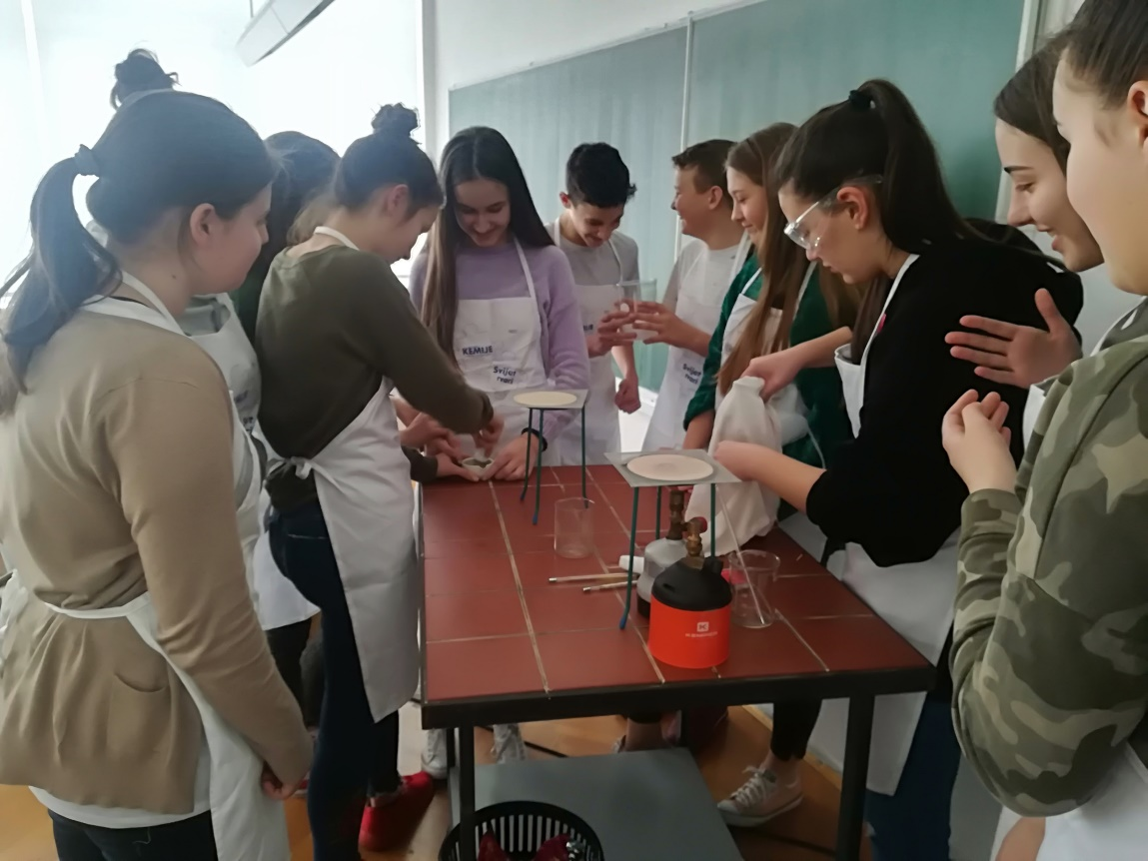
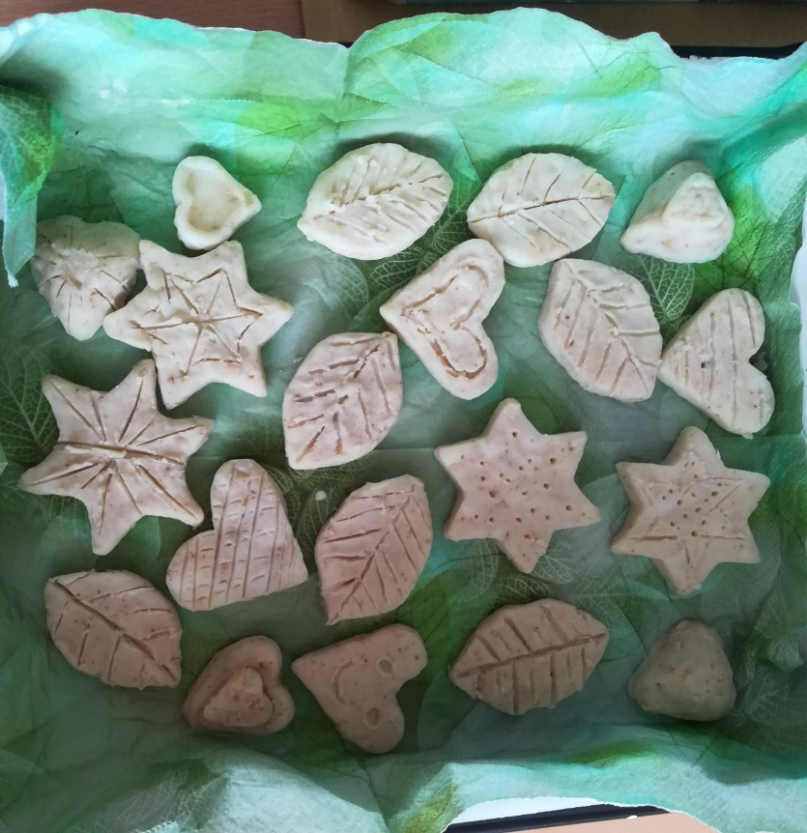
c) izrada sapuna d) prirodni sapuni

Slide 15
4. ETAPA - IZRADA KUTIJA ZA SAPUNE
PERIOD: 1.3.2018. - 10.4.2018.
SUDJELOVALI: učenici 6. razreda (Josip Čižmek i Antonio Jerbić), učenici 8. razreda (Ivana Mamić, Katarina Klarić, Iva Papić i Borna Jelić)
MATERIJAL:
šperploča,
magneti,
lim,
akrilne boje
drvofix ljepilo ,
brusni papir.
PRIBOR:
pilica,
pištolj za vruće ljepilo,
škare za lim,
kist.

Slide 16
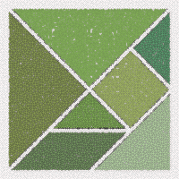
Učenici su od šperploče izradili kutijice za sapun.
Na šperploči su ocrtavali pozicije kutijica, izrezivali ih pilicom, brusili i lijepili. Posebno su izradili slagalicu Tangram - najstariju matematičku slagalicu koja se sastoji od sedam standardnih dijelova, od kojih se slažu slike različitih objekata.
Okvir tangrama su lijepili na poklopac kutije, unutar kojeg su stavili lim. Na svaki dio tangrama lijepili su magnete tako da se poklopac kutijice može dizati bez opasnosti da bi dijelovi tangrama ispali. Na kraju su kutijicu i dijelove tangrama bojali akrilnim bojama te ih lakirali.
Kao podloga za reklamu, učenici su napravili ploču na kojoj se ispisuje kredom.
Unutarnji dio ploče su obojili crnom bojom za ploču. Okvir ploče su obojili tamnom akrilnom bojom, preko koje su nanijeli sloj voska te ponovo obojili svjetlijom bojom. Nakon sušenja, okvir su lagano izbrusili brusnim papirom (shabby chic) te ju ukrasili papirnatim listovima mente (salvetna tehnika).

Slide 17
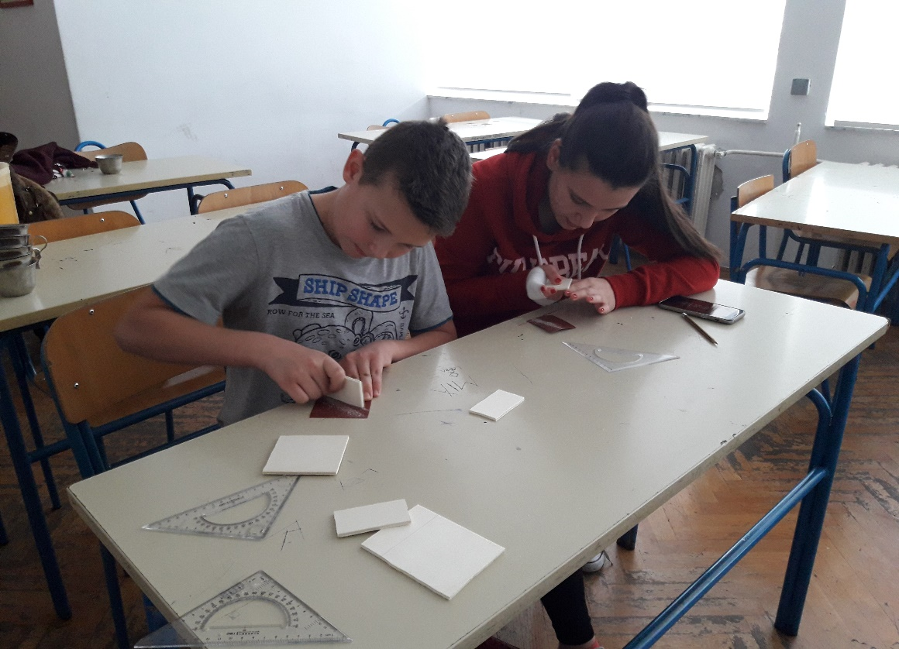
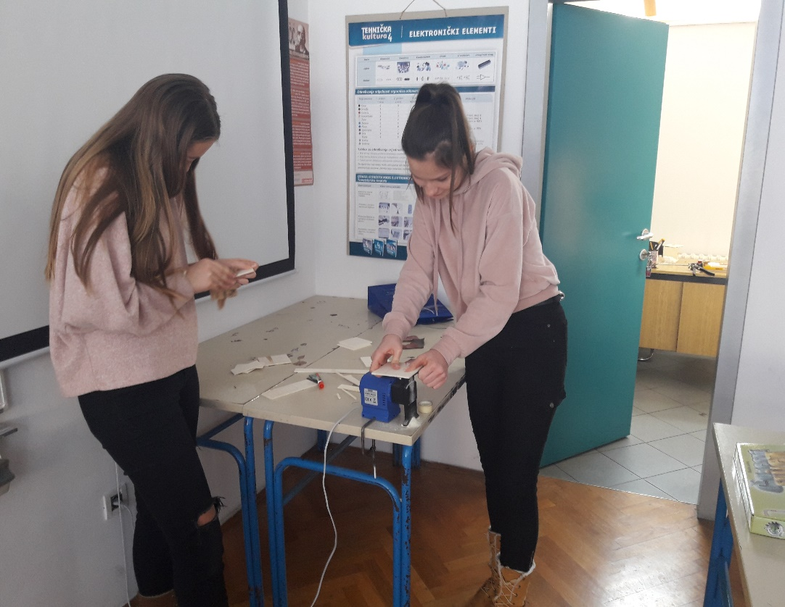
Slike 5: Ocrtavanje pozicija kutijica Slika 6: Izrezivanje kutijica

Slide 18
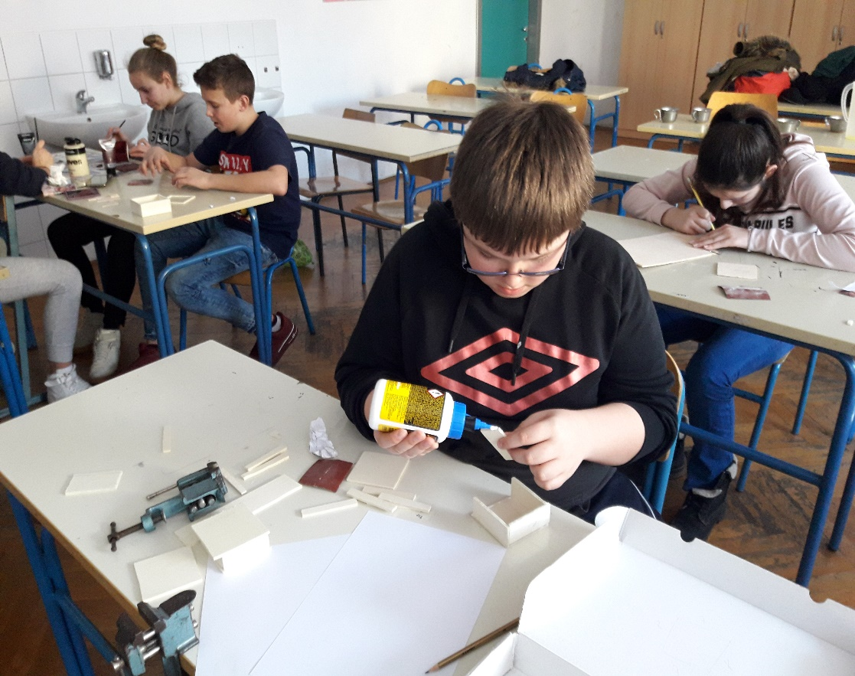
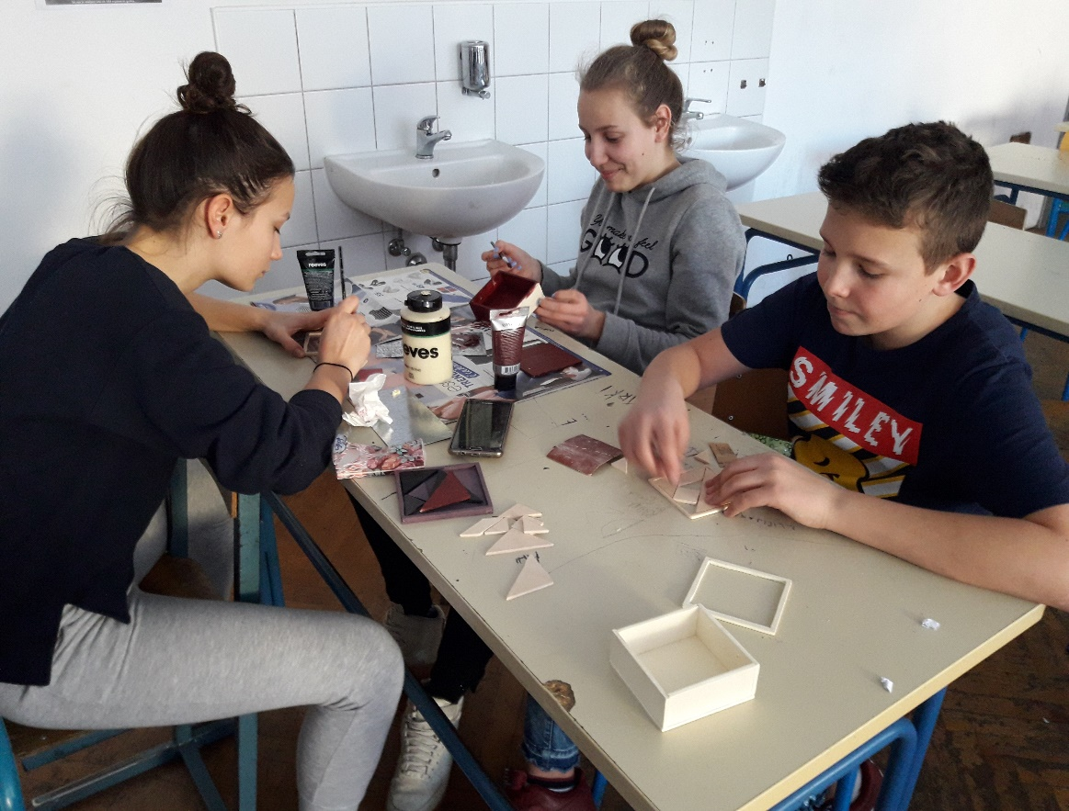
Slika 7: Lijepljenje kutijica Slika 8.: Izrada Tangram slagalica

Slide 19
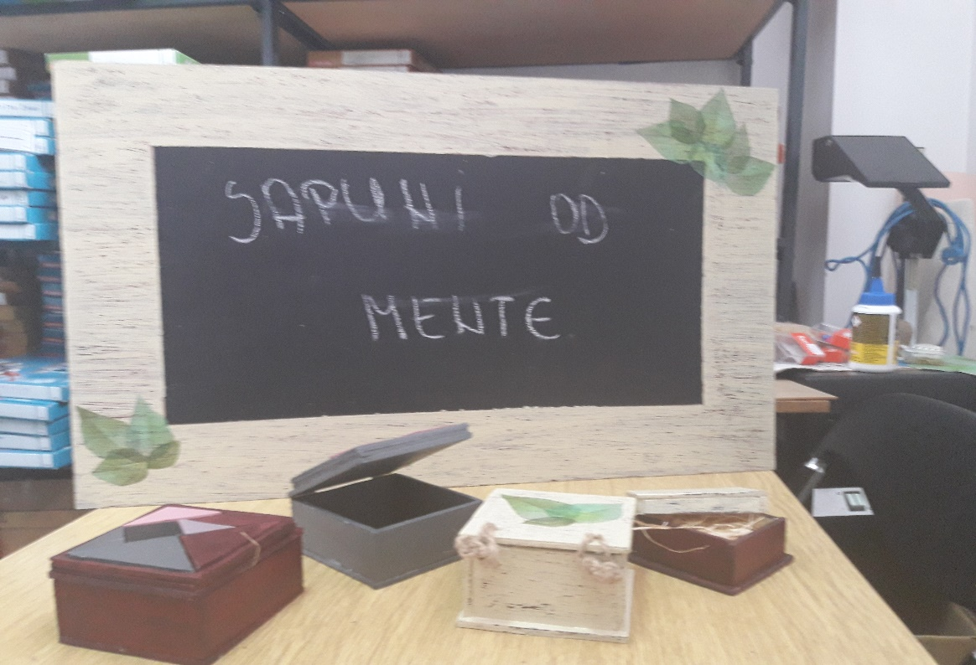
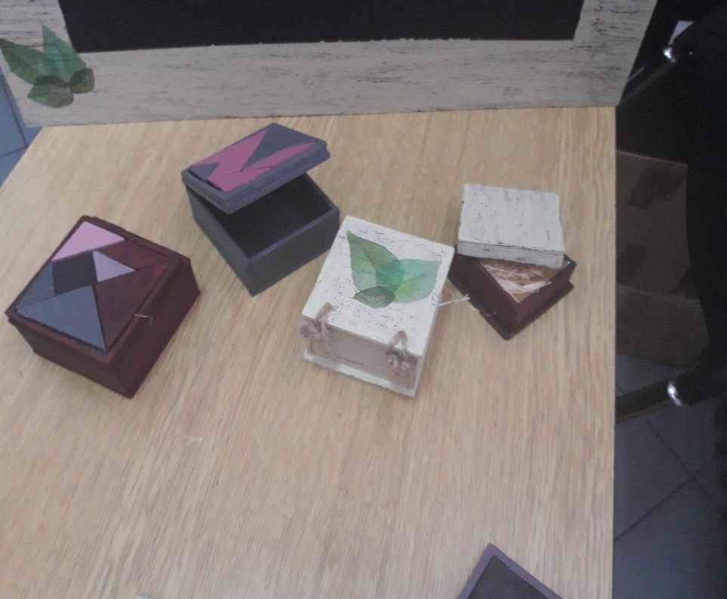
Slika 9: Reklamni pano Slika 10: Kutijice za sapune

Slide 20
5. ETAPA – OGLAŠAVANJE I PROMOCIJA
PERIOD: 28.3.2018. do 6.4. 2018.
SUDJELOVALI: učenice 6.razreda (Nela Nimac, Josipa Tavra, Aida Hajdarević)
OPIS: Učenici 6. razreda napravili su reklamni plakat i video reklamu kojima će predstaviti svoj proizvod – Sapun od mente u prigodnoj kutijici.
Za izradu reklamnog plakata korišteni su programi Gimp i Microsoft Publisher.

Slide 21
Reklamni video za sapun sniman je mobitelom i uređivan u mobilnoj aplikaciji VivaVideo te je dodatno oblikovan u programu Microsoft Movie Maker.

Slide 22
VESELIMO SE NOVIM PROJEKTIMA!

